Slide 1
Flask-bootstrap 学习日志
主程序：
D:\1.work\3512_DC_air724_air105\6.2 flaskweb_book\try_falsk_form_wirelessDC_1

Slide 2
Flask 启动

Slide 3
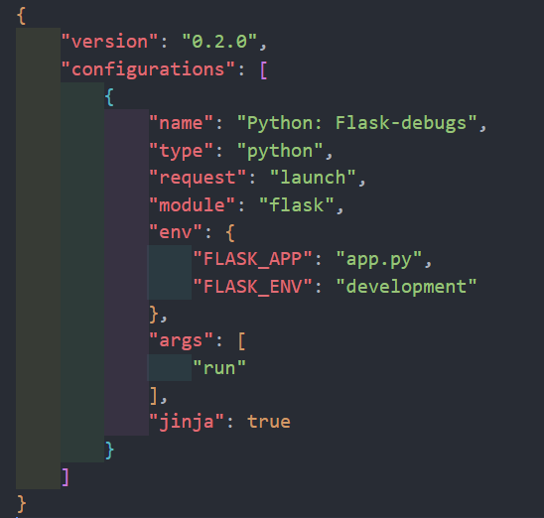
app = Flask(__name__)
app.secret_key = os.getenv('SECRET_KEY', 'secret string')
具体见 程序
启动 cmd / cd 路径 / flask run
或者 .vscode / 写

Slide 4
Flask-DB

Slide 5
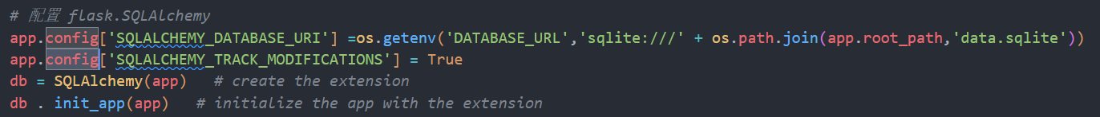
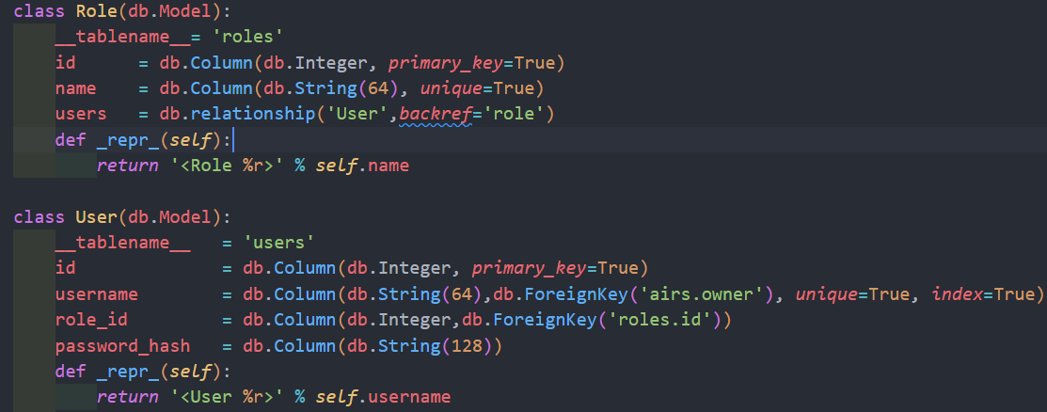
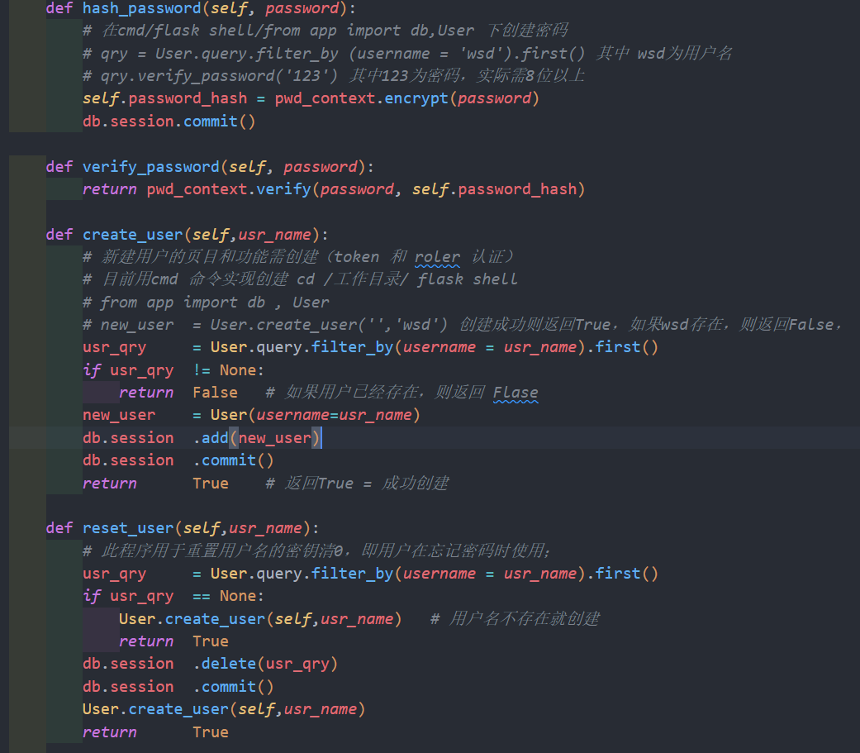
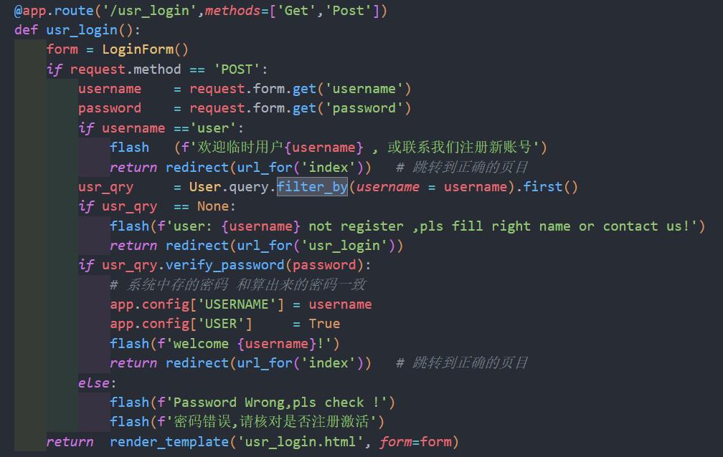
创建 flask – db 关系
创建 db 数据库 结构
操控数据库 / 密钥等
应用

Slide 7
Flask - BootStrap

Slide 8
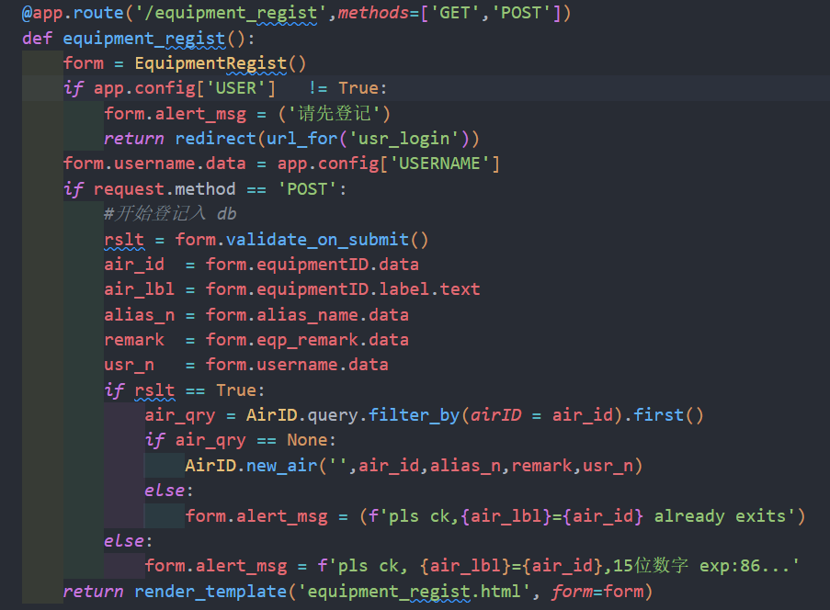
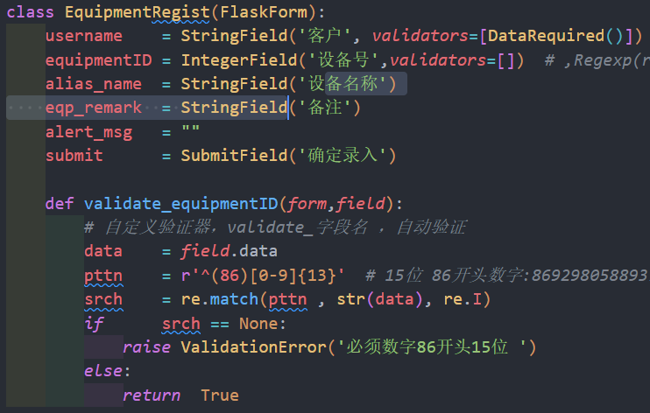
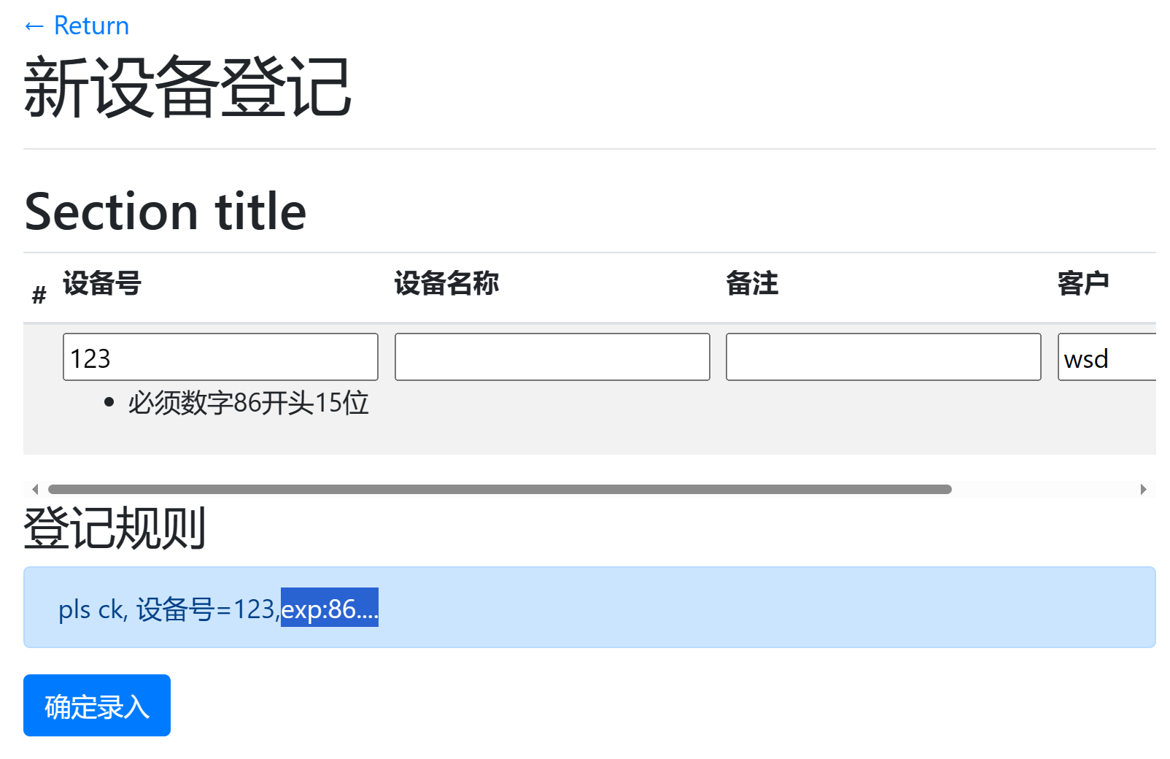
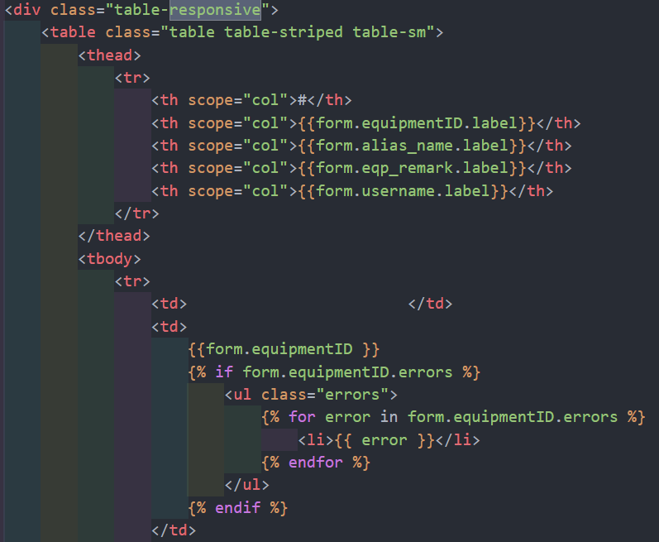
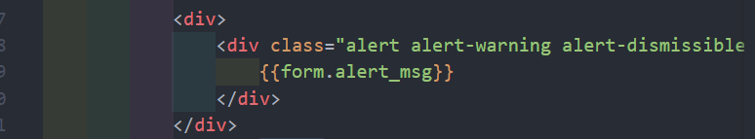
此处为自定义验证：
规则= validate_字段名
样式见bootstrap的样式：D:\1.work\3512_DC_air724_air105\6.3 bootstrap\例子 download\bootstrap-5.1.3-examples

